Slide 1
REFACEREA FINALĂ A UNITĂŢII
Studiul 13 pentru 29 decembrie 2018

Slide 2
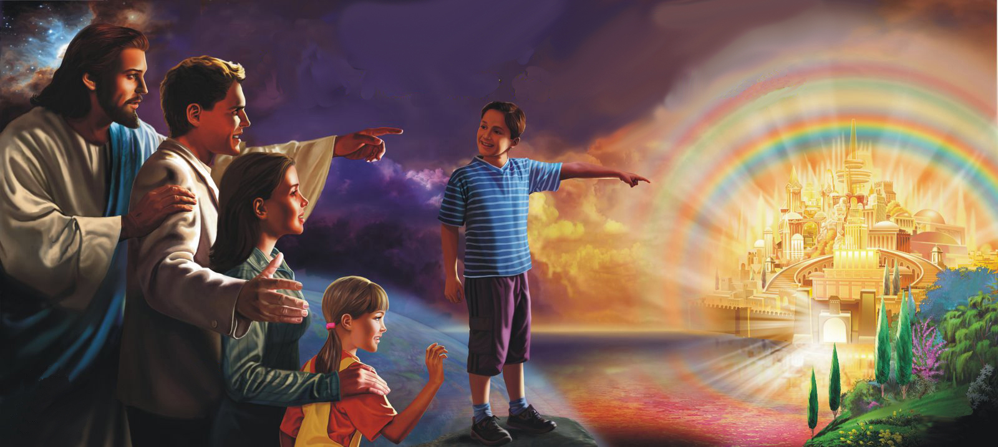
„Dar noi, după făgăduinţa Lui, aşteptăm ceruri noi şi un pământ nou, în care va locui neprihănirea.” (2 Petru 3:13)

Slide 3
Suntem chemaţi să trăim cu speranţă în timp ce aşteptăm apogeul istoriei mântuirii.
În acel moment, unitatea noastră cu Hristos şi cu întreaga Creaţiune va fi deplină:
Unitate în speranţă.
Unitate în înviere.
Unitate în restaurare.
Unitate într-un nou cămin.
Unitate pentru veşnicie.

Slide 4
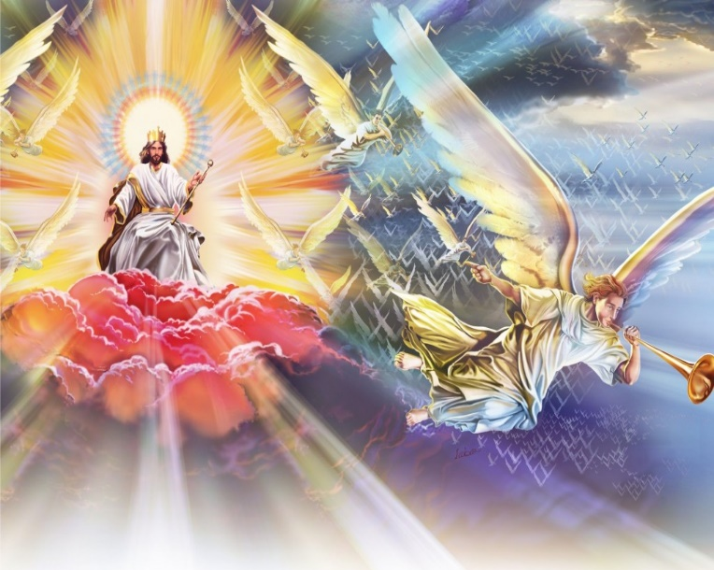
UNITATE ÎN SPERANŢĂ
«Iar dacă Mă voi duce şi vă voi pregăti un loc, voi veni din nou şi vă voi lua cu Mine, pentru ca acolo unde sunt Eu, să fiţi şi voi.» (Ioan 14:3 NTR)
Isus însuşi a promis că va reveni. Această promisiune a umplut de speranţă credincioşii, deoarece Dumnezeu îşi îndeplineşte totdeauna promisiunile (1 Împ. 8:56).
Atât prima, cât şi cea de-a doua venire a lui Isus au fost profetizate în Scripturi.
La fel cum s-a profetizat că se va naşte în Betleem (Mica 5:1) şi că va fi uns în anul 27 era noastră (Daniel 9:25), s-a profetizat – de la Enoh şi până la Ioan – că va reveni însoţit de sfinţii Săi îngeri (Iuda 14; Apocalipsa 19:11-14).
La fel de exact cum s-au împlinit profeţiile cu privire la Prima Venire, se vor împlini şi cele referitoare la cea de-a Doua.

Slide 5
UNITATE ÎN ÎNVIERE
«Căci Domnul Însuşi, la o poruncă, la sunetul vocii arhanghelului şi la sunetul trâmbiţei lui Dumnezeu, Se va coborî din cer şi, mai întâi, vor învia cei morţi în Cristos. Apoi noi, cei vii, care vom fi rămas, vom fi smulşi împreună cu ei în nori, ca să‑L întâlnim pe Domnul în văzduh. Şi astfel vom fi întotdeauna cu Domnul.» (1 Tesaloniceni 4:16-17 NTR)
La cea de-a Doua Venire, învierea va fi evenimentul care va uni definitiv în Hristos pe toţi fiii lui Dumnezeu. În plus, conform cu 1 Corinteni 15:51-57, trupurile noastre vor fi transformate.
Cei morţi în Hristos vor învia într-un trup neîntinat
Sfinţii în viaţă vor fi transformaţi
Ne vom înălţa împre-ună la cer pentru a fi totdeauna cu Isus

Slide 6
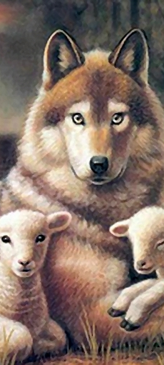
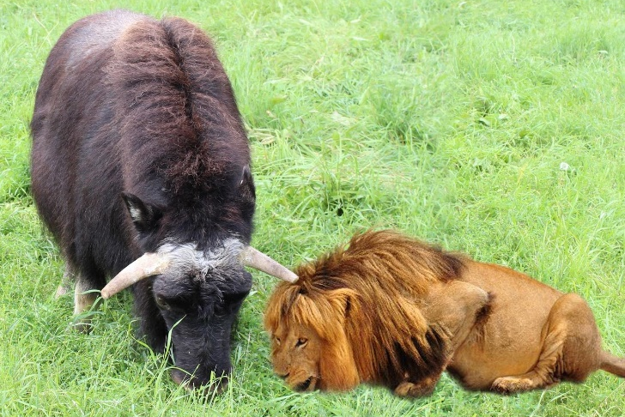
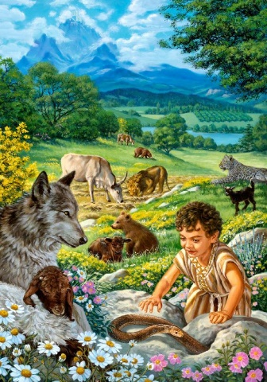
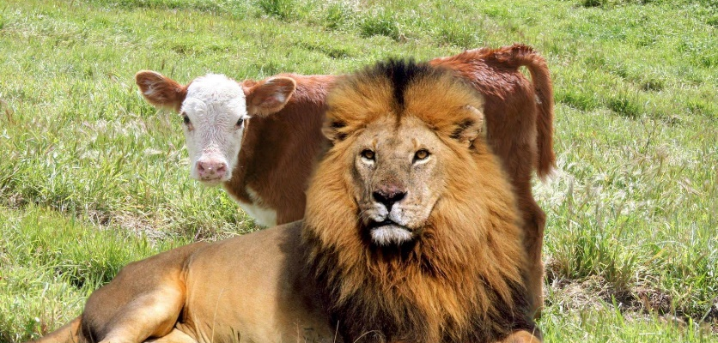
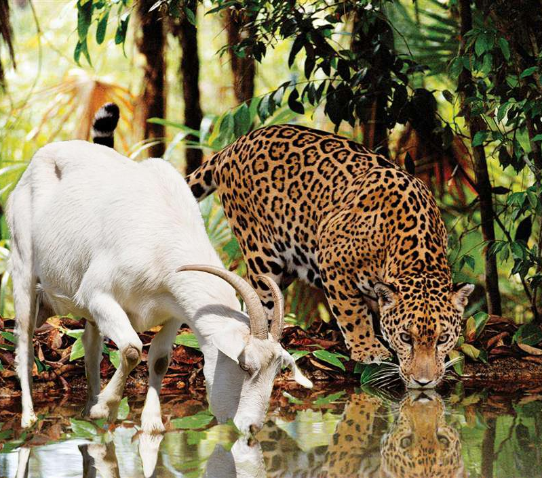
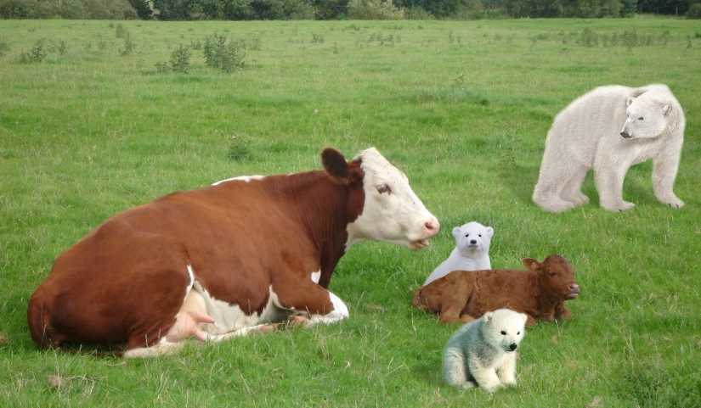
„Lupul va locui împreună cu mielul,
leopardul se va culca alături de ied, viţelul, puiul de leu şi viţelul îngrăşat vor fi împreună,
iar un copil mic îi va conduce. Vaca şi ursoaica vor paşte împreună,
puii lor vor sta culcaţi la un loc,
iar leul va mânca paie ca boul. Sugarul se va juca lângă gaura cobrei, iar copilul înţărcat îşi va băga mâna în cuibul viperei.”
Isaia 11:6-8 NTR

Slide 7
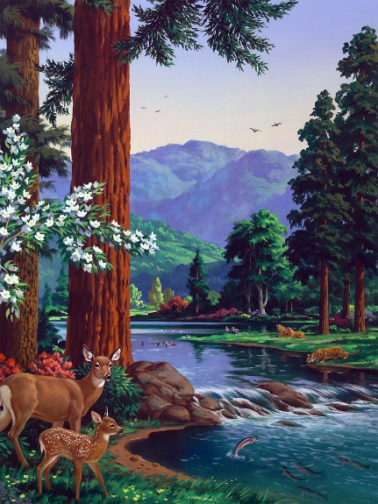
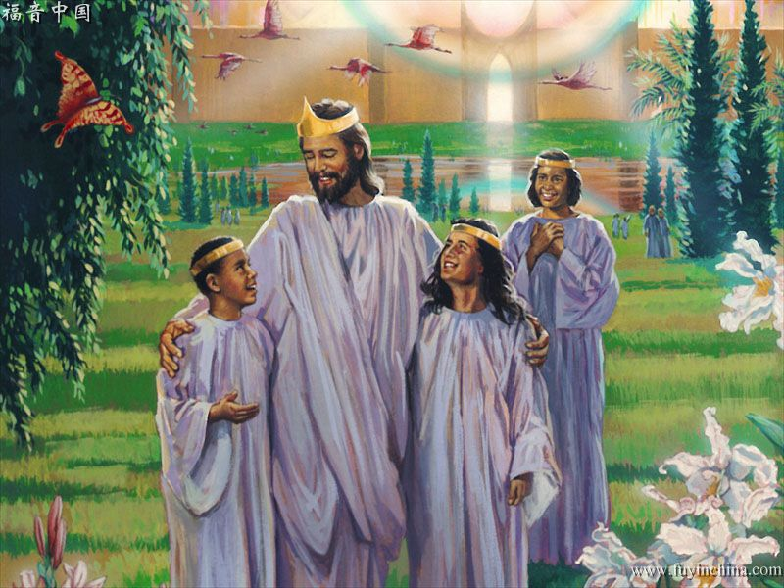
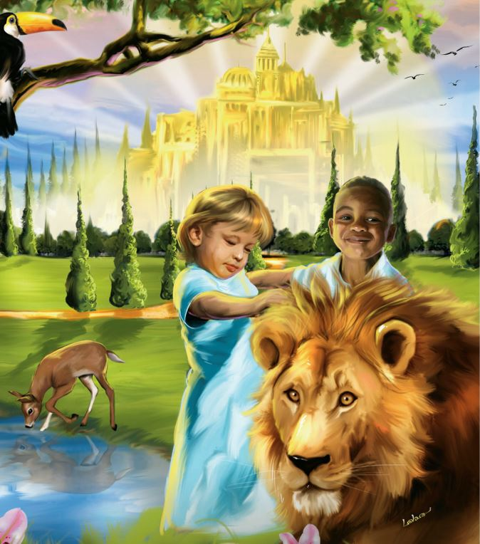
UNITATE ÎN RESTAURARE
„Lupul va locui împreună cu mielul, leopardul se va culca alături de ied,viţelul, puiul de leu şi viţelul îngrăşat vor fi împreună, iar un copil mic îi va conduce. Vaca şi ursoaica vor paşte împreună,
puii lor vor sta culcaţi la un loc, iar leul va mânca paie ca boul. Sugarul se va juca lângă gaura cobrei, iar copilul înţărcat îşi va băga mâna în cuibul viperei.” (Isaia 11:6-8 NTR)
Când Dumnezeu va restaura toate aceste lucruri, ele vor reveni la starea pe care o aveau înainte de căderea în păcat.
Vom experimenta o viaţă fără violenţă, o pace eternă alături de Creatorul nostru. „Moartea nu va mai fi. Nu va mai fi nici jale, nici strigăt, nici durere” (Apocalipsa 21:4).
Odată cu încheierea păcatului, va fi restaurată armonia universal. Întreaga creaţiune tânjeşte după acel moment (Romani 8:19).

Slide 8
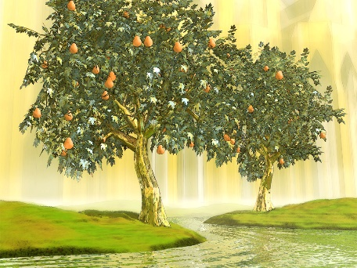
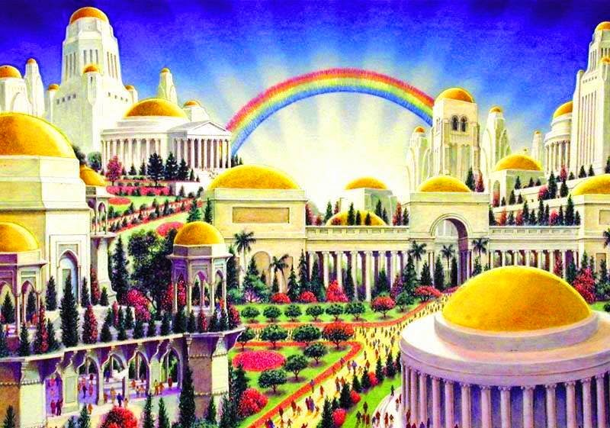
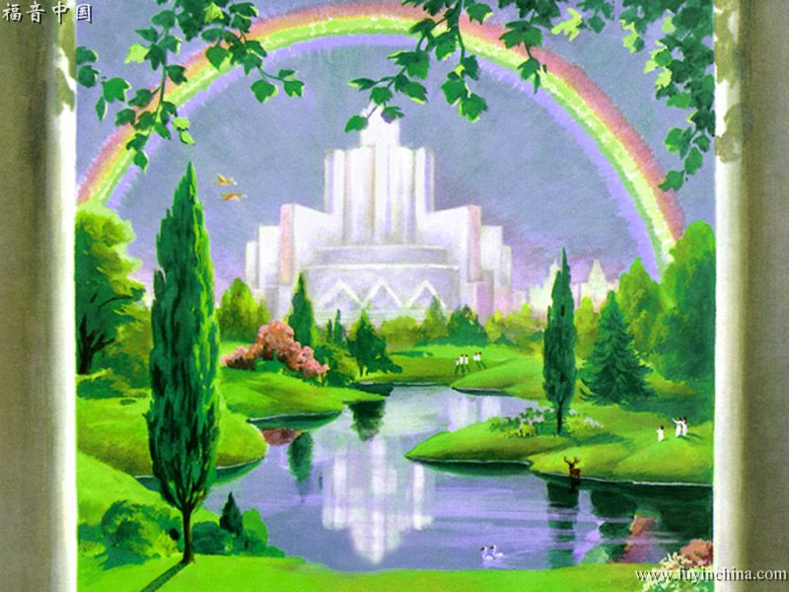
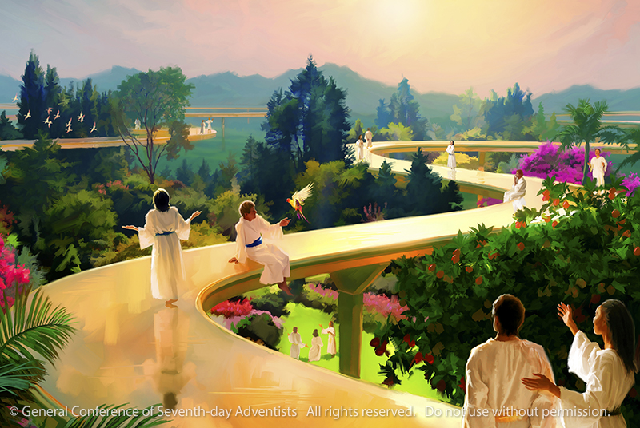
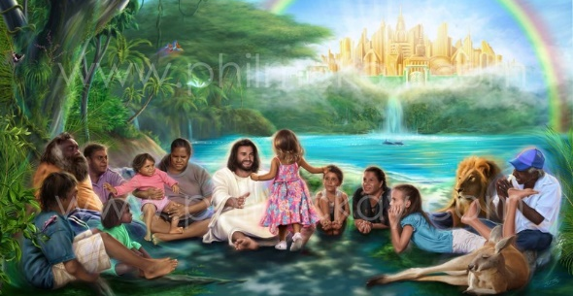
UNITATE ÎNTR-UN NOU CĂMIN
„În mijlocul străzii cetăţii şi de‑o parte şi de alta a râului era Pomul Vieţii, care făcea roade de douăsprezece ori, dându‑şi rodul în fiecare lună. Frunzele pomului erau pentru vindecarea neamurilor.” (Apocalipsa 22:2 NTR)
În ultimele două capitole din Apocalipsa, Dumnezeu îi prezintă lui Ioan căminul celor răscumpăraţi: Noul Ierusalim. Vom fi o mare familie, uniţi în acelaşi loc. Iluminaţi de slava lui Dumnezeu, vom alerga pe străzi de aur, vom planta vii şi grădini; relaţiile rupte de păcat vor fi restaurate.
Lângă râul vieţii, în fiecare lună vom mânca din pomul vieţii. Frunzele acestui arbore ne vor vindeca orice răni: rasiale, etnice, tribale sau lingvistice, care au degradat şi divizat umanitatea atâtea secole.

Slide 9
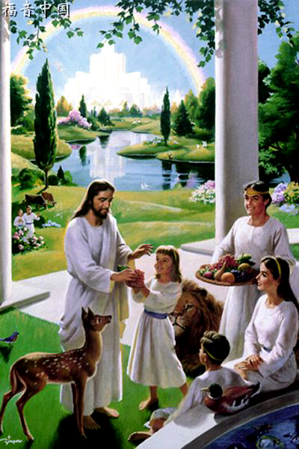
UNITATE PENTRU ETERNITATE
„Atunci ochii celor orbi vor fi deschişi şi urechile celor surzi vor fi destupate; atunci şchiopul va sări ca un cerb şi limba celui mut va striga de bucurie. Căci în pustie vor ţâşni ape, şi pâraie în deşert.” (Isaia 35:5-6 NTR)
Cum va fi trupul nostru pe Noul Pământ? Ne vom putea recunoaşte unii pe alţii? Animalele vor fi aşa cum le cunoaştem?
Deşi nu ne-au fost prezentate toate detaliile, ceea ce ştim despre viaţa pe Noul Pământ produce în noi dorinţa fierbinte de a fi acolo.
Propriile noastre sentimente şi gânduri vor fi pure. Dragostea va domni în fiecare dintre noi.
Vom fi pentru eternitate uniţi între noi, uniţi cu Dumnezeu şi cu întregul univers.
Eu vreau să fiu acolo! Tu?

Slide 10
„Pe pământul restaurat, cei răscumpăraţi se vor dedica ocupaţiilor care aduceau fericire lui Adam şi Evei la început. Se va trăi viaţa din Eden, printre grădini şi câmpii…
Orice abilitate va fi folosită, orice capacitate va fi dezvoltată. Acumularea de noi cunoştinţe nu se va opri, iar inteligenţa nu îşi va seca puterile. Majoritatea acţiunilor vor putea fi duse la bun sfârşit, satisfacerea celor mai sublime aspiraţii, împlinirea celor mai îndrăzneţe ambiţii; şi totuşi, vor apărea noi vârfuri de escaladat, noi minunăţii de admirat, noi adevăruri de înţeles, noi obiective care stârnesc facultăţile duhului, sufletului şi trupului …
Pentru cei obosiţi şi împovăraţi, pentru acei ce au luptat lupta cea bună a credinţei, va fi o odihnă glorioasă; deoarece tinereţea şi vigoarea imortalităţii le vor aparţine.”
E.G.W. (Viaţa mea azi, 20 decembrie)

